Slide 1




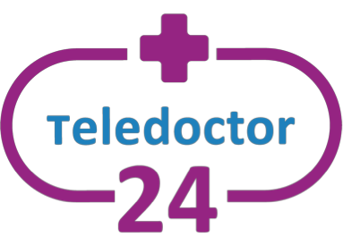




ТЕЛЕДОКТОР24
Медицинский информационный сервис
Теледоктор24
Медицинский информационный сервис

Slide 2
Теледоктор24
–
это:
1
Новый качественный
сервисный продукт на
5
Лучшие специалисты из всех
областей медицины
рынке
2
Круглосуточная
информационная медицинская поддержка
3
10-летний опыт в области
медицинского ориентирования
4
Собственный департамент
онлайн-консультаций,
с профессиональными медиками в штате

Slide 3

Сервис
в цифрах
>
115
Постоянных клиентов
000
>
100
экспертов в call-центре
>
350
000
>
3000
консультаций в
медицинских консультаций
день
90%
80%
клиентов Компании
консультируются устно
телефону
клиентов моментально
получают ответы на
медицинские обращения
по

Slide 4

Что
клиент получает?
5
Подбор специалистов
и клиник
Поиск ответов на любые медицинские
вопросы
1
Мгновенная
и профессиональная
Новейшие технологии
2
6
консультация
Здоровье –
самое ценное, что у нас есть!
Доступность 24/7
на территории всей РФ
3
7
Экономия времени
и денег
Защита прав пациента
4

Slide 5




Наша экспертиза
Компания ООО «Теледоктор24» ставит своей целью оказание клиентам медицинских консультационных услуг высочайшего качества.
Специалисты сервисной службы проходят регулярное обучение, повышение
квалификации по профессиональным направлениям, изучают основные параметры клиентоориентированности.
Для обеспечения контроля качества оказываемых услуг, а также соответствие
их международным стандартам в работу системы внедрен Экспертный совет.
В его состав входят лучшие специалисты из всех областей медицины,
представители международных компаний – диагносты, терапевты, доктора наук, они принимают участие в процессах обучения и имеют решающий голос при решении спорных случаев.
все

Slide 6


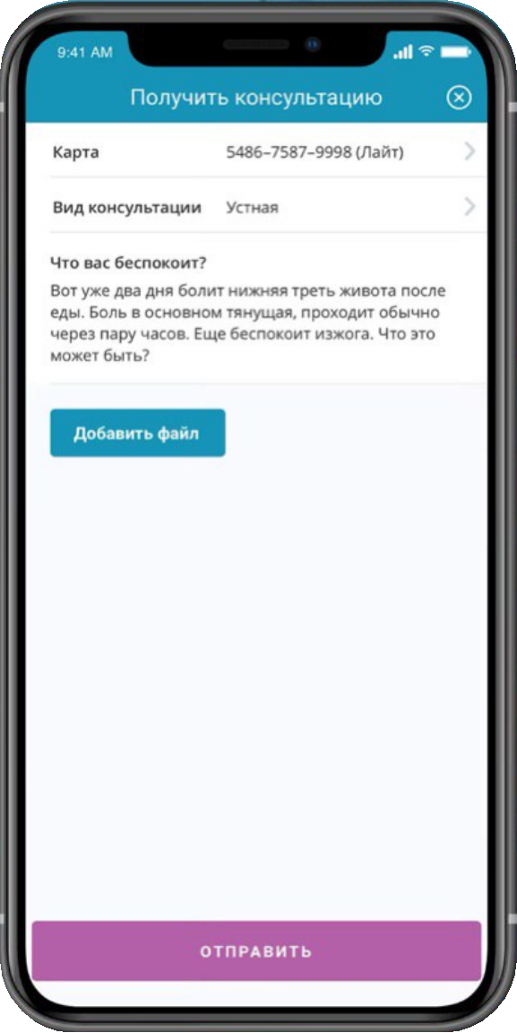
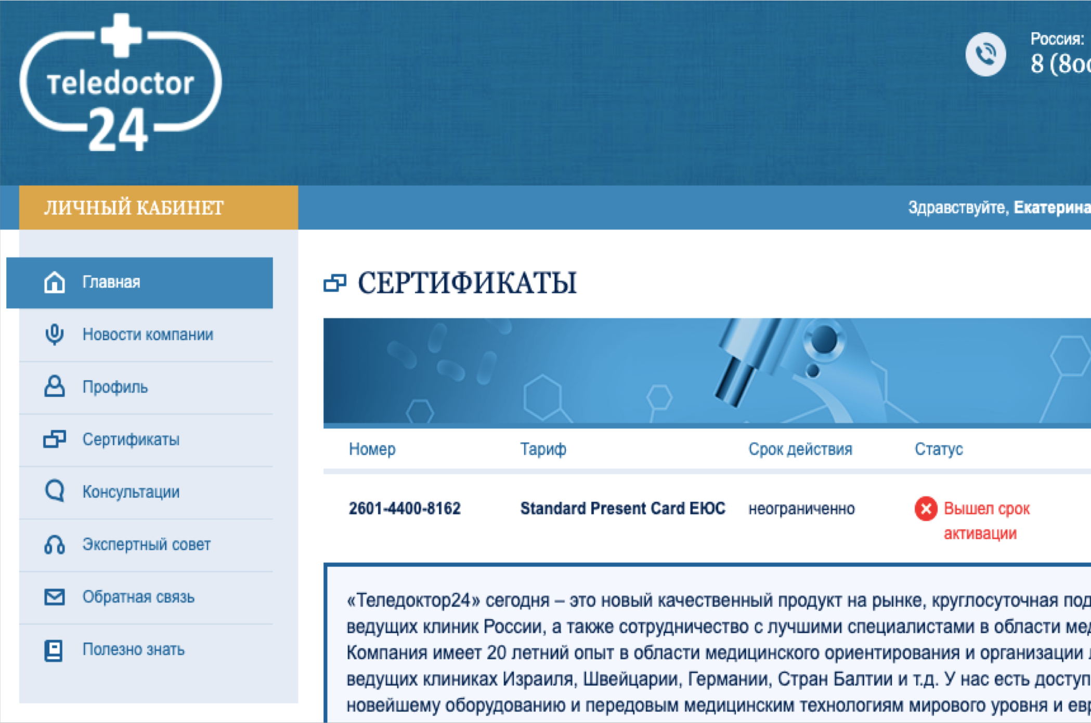
Возможности
для
клиентов
Мобильное
приложение
дицинский call-центр
Медицинский call-центр
Личный
кабинет
клиента

